Slide 1

Übersicht:
Aufbau von Betriebssystemen
Bestandteile von Betriebssystemen
Dienste von Betriebssystemen
Systemaufrufe
Systemprogramme
Struktur von Betriebssystemen
Virtuelle Maschinen
Entwurf und Implementierung von Betriebssystemen
Systemanpassung

Slide 2
Typische Bestandteile von Betriebssystemen
Prozessverwaltung
Hauptspeicherverwaltung
Dateiverwaltung
E/A-Verwaltung
Sekundärspeicherverwaltung
Netzwerkdienste
Zugriffsschutz
Kommandozeilen-Interpreter

Slide 3
Prozessverwaltung
Ein Prozess ist ein Programm, das gerade ausgeführt wird.
Ein Prozess benötigt bestimmte Ressourcen, um seine Aufgabe zu erfüllen: Prozessorzeit, Speicher, Dateien, E/A-Geräte usw.
Im Zusammenhang mit der Prozessverwaltung ist das Betriebssystem für folgende Aktivitäten zuständig:
  Erzeugung und Löschung von Prozessen
  Prozessunterbrechung und Prozessfortsetzung
  Bereitstellung von Mechanismen zur
    Prozess-Synchronisation
    Prozess-Kommunikation

Slide 4
Hauptspeicherverwaltung
Der Hauptspeicher ist ein großes Array von adressierbaren Speicherwörtern oder Bytes. Er ist ein Aufbewahrungsort für schnell zugängliche Daten und wird vom Prozessor und den E/A-Geräten gemeinsam genutzt.
Der Hauptspeicher ist ein volatiles Medium. Sein Inhalt geht bei Ausfall der Stromversorgung verloren.
Im Zusammenhang mit der Hauptspeicherverwaltung ist das Betriebssystem für die folgenden Aktivitäten zuständig:
  Erfassen, welche Prozesse gegenwärtig welche Speicherbereiche verwenden
  Entscheiden, welche Prozesse geladen werden sollen, wenn Speicherbereiche frei werden.
  Nach Bedarf Speicher reservieren und freigeben

Slide 5
Dateiverwaltung
Eine Datei ist eine Sammlung von zusammengehörigen Informationen (definiert durch den Erzeuger der Datei). Üblicherweise repräsentieren Dateien Programme (Quellprogramme als auch ausführbare Programme) und Daten.
Im Zusammenhang mit der Dateiverwaltung ist das Betriebssystem verantwortlich für die folgenden Aktivitäten:
  Dateien erzeugen und löschen
  Verzeichnisse erzeugen und löschen
  Grundfunktionen zur Bearbeitung von Dateien und Verzeichnissen bereitstellen
  Dateien auf den Sekundärspeicher abbilden
  Dateien auf Backup-Medien sichern

Slide 6
E/A-Verwaltung
Die E/A-Verwaltung besteht aus:
  Einem Puffer-Caching-System
  Allgemeinen Gerätetreiber-Schnittstellen
  Treibern für spezielle Geräte

Slide 7
Sekundärspeicherverwaltung
Da der Hauptspeicher volatil und relativ klein ist, muss ein Computersystem ausreichend Sekundärspeicher bereitstellen, in dem Programme und Daten dauerhaft gesichert werden können.
Die meisten modernen Betriebssysteme nutzen Festplatten als zentrales Sekundärspeichermedium für Programme und Daten.
Im Zusammenhang mit der Sekundärspeicherverwaltung ist das Betriebssystem verantwortlich für die folgenden Aktivitäten:
  Freispeicherverwaltung
  Speicherzuweisung
  Festplatten-Scheduling

Slide 8
Netzwerkdienste
(Verteilte Systeme)
Ein verteiltes System ist eine Menge von Prozessoren, mit jeweils eigenem Speicher und eigenem Systemtakt.
Die Prozessoren sind über ein Kommunikationsnetzwerk verbunden.
Die Kommunikation ist über Protokolle geregelt.
Ein verteiltes System ermöglicht den Benutzern Zugriff auf (geographisch-verteilte) Systemressourcen.
Verteilte Systeme werden aus verschiedenen Gründen realisiert:
  Steigerung der Rechenleistung
  Höhere Datenverfügbarkeit
  Erhöhte Ausfallsicherheit

Slide 9
Zugriffsschutz
Unter Zugriffsschutz versteht man Mechanismen zur Regelung des Zugriffs von Programmen, Prozessen oder Anwendern auf das Computersystem und Anwender-Ressourcen.
Ein Zugriffsschutzmechanismus muss:
  zwischen autorisiertem und nicht-autorisiertem Zugriff unterscheiden
  die Definition von Zugriffsrechten ermöglichen
  Mittel zur Durchsetzung der Zugriffsregeln bereitstellen

Slide 10
Kommandozeilen-Interpreter I
Über verschiedene Steuerkommandos kann der Administrator/Anwender Einfluss auf das Computersystem zu nehmen.
Häufig existieren Steuerkommandos:
  zur Erzeugung und Verwaltung von Prozessen,
  zur Behandlung von E/A-Geräten,
  zur Verwaltung des Sekundärspeichers,
  zur Regelung des Dateizugriffs,
  zur Verwaltung von Benutzern und
  zur Steuerung von Netzwerkfunktionen.

Slide 11
Kommandozeilen-Interpreter II
Das Programm, das die Steuerkommandos einliest und interpretiert, wird Kommandozeilen-Interpreter (command-line interpreter) genannt. Bei Betriebssystemen, die auf UNIX basieren, ist der Begriff „shell“ gebräuchlich.
Die Aufgabe des Kommandozeilen-Interpreters ist es, das nächste Steuerkommando entgegenzunehmen und auszuführen.

Slide 12
Dienste von Betriebssystemen
Programmausführung – Routinen, um ein Programm in den Hauptspeicher zu laden und zu starten
Ein-/Ausgabe – Da Anwendungsprogramme nicht selbst E/A-Operationen ausführen dürfen, muss das Betriebssystem Mittel zur Ein- und Ausgabe bereitstellen.
Dateibearbeitung – Routinen zum Lesen, Schreiben, Erzeugen und Löschen von Dateien.
Prozesskommunikation – Routinen zum Austausch von Informationen zwischen Prozessen auf dem gleichen Computer oder unterschiedlichen, über ein Netzwerk verbundenen Rechnern. (Realisiert über gemeinsam genutzten Speicher oder durch Nachrichtenaustausch)
Fehlererkennung – Sicherstellung der korrekten Arbeitsweise des Systems durch Erkennung von Fehlern im Prozessor, in der Speicher-Hardware, ein E/A-Geräten und in Anwenderprogrammen.

Slide 13
Verwaltungsfunktionen
Verwaltungsfunktionen dienen der Sicherstellung des reibungslosen und effizienten Betriebs des Systems.
Zuweisung von Ressourcen – Einflussnahme auf die Verteilung von Betriebsmitteln an verschiedene Benut-
zer oder verschiedene, gleichzeitig laufende Prozesse.
Buchhaltung – Erfassung, welche Anwender/Prozesse welche Betriebsmittel wie lange verwenden. Diese Informationen können etwa zur Abrechnung oder Systemoptimierung dienen.
Sicherheitseinstellungen – Steuerung der Zugriffsmöglichkeiten auf die Systemressourcen.

Slide 14
Systemaufrufe
Systemaufrufe bilden die Schnittstelle zwischen einem laufenden Programm und dem Betriebssystem.
  Systemaufrufe stehen traditionell in Assembler zur Verfügung.
  Systemaufrufe sind auch in einigen Hochsprachen direkt verfügbar, insbesondere, wenn die Sprachen zur Systemprogrammierung eingesetzt werden (z.B. C, C++)
Zur Übergabe von Parametern zwischen dem laufenden Programm und dem Betriebssystem existieren drei unterschiedliche Vorgehensweisen:
  Die Parameter werden in Prozessorregistern übergeben.
  Die Parameter werden in einer Tabelle im Speicher abgelegt und die Adresse der Tabelle in einem Prozessorregister übergeben.
  Die Parameter werden auf dem Programmstack abgelegt (push) und dort vom Betriebssystem gelesen (pop).

Slide 15

Parameter als Tabelle übergeben

Slide 16
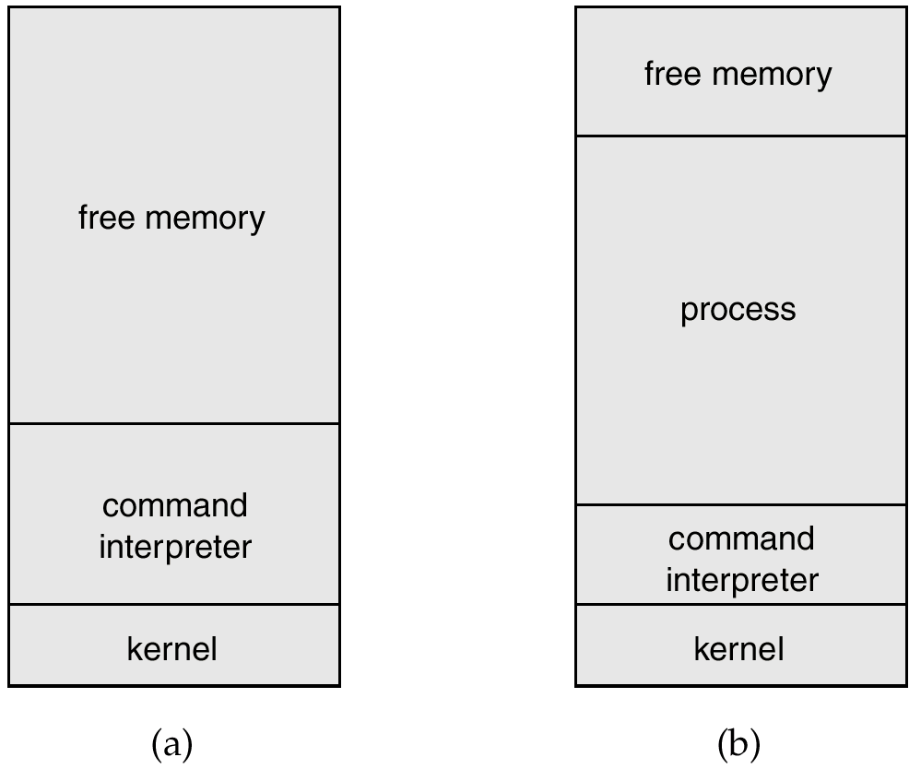
Beispiel: Programmausführung unter MS-DOS
At System Start-up
Running a Program

Slide 17
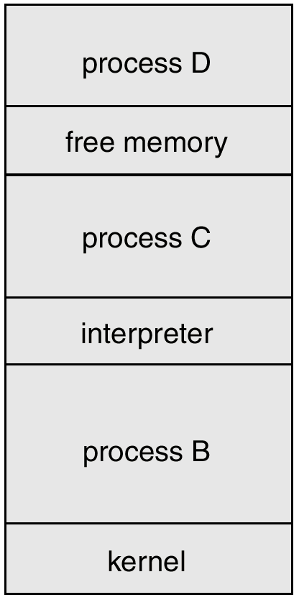
Beispiel: Mehrere Programme ablaufen lassen (UNIX)

Slide 18

Die zwei Modelle der Prozesskommunikation
Die Kommunikation zwischen Prozessen geschieht entweder über Nachrichtenaustausch oder gemeinsam genutzten Speicher.
Nachrichtenaustausch
gemeinsamer Speicher

Slide 19
Systemprogramme
Systemprogramme stellen eine benutzerfreundliche Umgebung zur Entwicklung und Ausführung von Programmen bereit. Systemprogramme dienen zur
  Dateiverwaltung
  Bereitstellung von Statusinformationen
  Dateibearbeitung
  Unterstützung der Programmierung
  Programmausführung
  Kommunikation
Die Benutzersicht eines Betriebssystems ist im Wesentlichen bestimmt durch die Systemprogramme, nicht durch die Systemaufrufe.

Slide 20
MS-DOS-Systemstruktur (I)
MS-DOS – wurde entwickelt, um bei möglichst geringem Speicherbedarf eine möglichst große Funktionalität bereitzustellen.
  Keine Unterteilung in Module
  Obwohl MS-DOS eine gewisse Struktur aufweist, sind seine Schnittstellen und Funktionsebenen nicht deutlich abgegrenzt.

Slide 21

MS-DOS-Systemstruktur (II)

Slide 22
UNIX-Systemstruktur (I)
Aufgrund von Hardwarebeschränkungen besitzt das ursprüngliche UNIX ebenfalls nur eine wenig ausgeprägte Gliederung. Bei UNIX lassen sich zwei grundlegende Bestandteile unterscheiden:
  Der Kernel
    Umfasst alles unterhalb der Systemaufruf-Schnittstelle und oberhalb der physikalischen Hardware.
    Ist zuständig für das Prozessor-Scheduling, die Speicherverwaltung, das Dateisystem und einer Vielzahl weiterer Betriebssystemfunktionen. (Sehr viele Funktionen für nur eine Ebene)
  Systemprogramme

Slide 23

UNIX-Systemstruktur (II)

Slide 24
Schichtenansatz
Das Betriebssystem ist in eine bestimmte Anzahl von Schichten (Ebenen) unterteilt. Die unterste Schicht (Schicht 0) ist die Hardware, die oberste (Ebene N) die Benutzerschnittstelle.
Die Schichten werden so definiert, dass eine Schicht nur Funktionen und Dienste der darunter liegenden Schicht(en) verwendet. Dadurch wird eine gewisse Modularität erreicht.

Slide 25

Schicht eines Betriebssystems

Slide 26
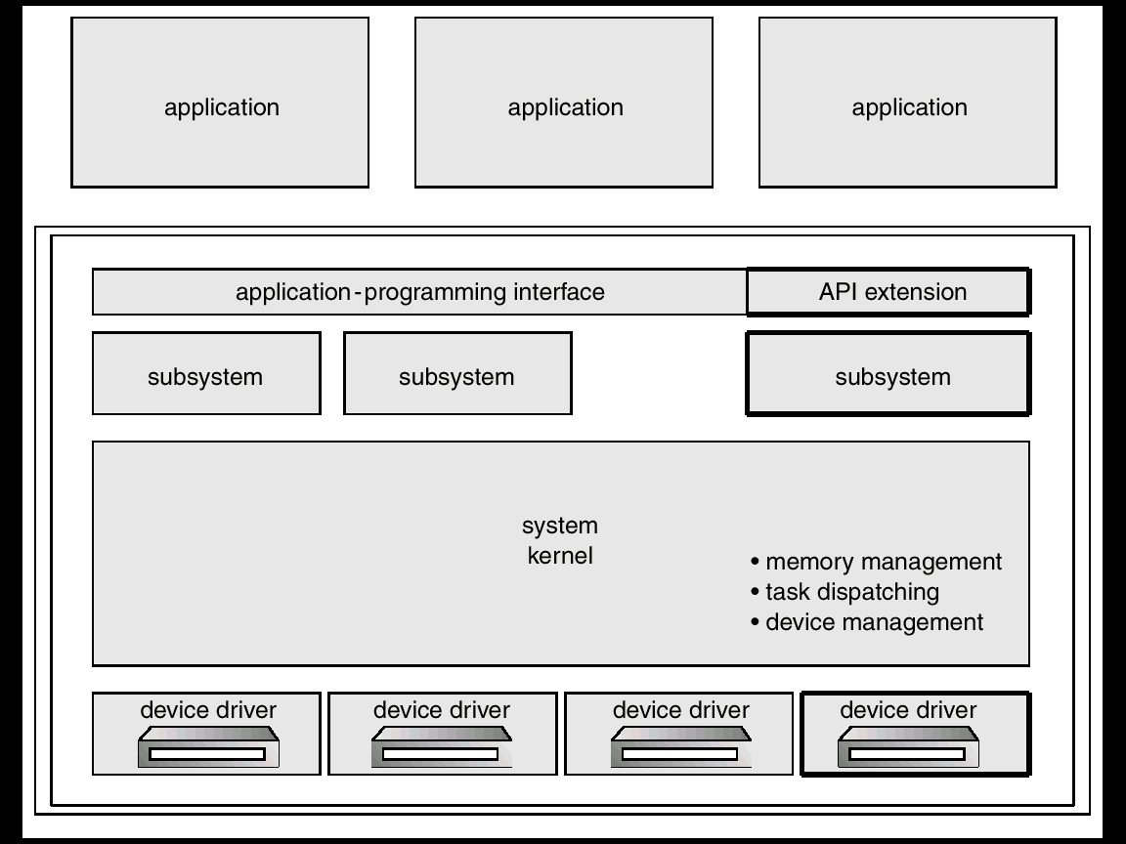
Schichtenstruktur von OS/2

Slide 27
Mikrokernel-Systemstrukture
Auslagerung von möglichst viel Funktionen aus dem Kernel in Module, die im Anwendermodus ablaufen.
Die Kommunikation zwischen den Modulen erfolgt über Nachrichtenaustausch.
Vorteile:
- Leichtere Erweiterbarkeit
- Leichtere Portierbarkeit des Betriebssystems auf andere Hardware-Plattformen
- Höhere Zuverlässigkeit und Sicherheit, da weniger Systembestandteile im Systemmodus ablaufen

Slide 28

Client-Server-Struktur von Windows NT

Slide 29
Virtuelle Machinen (I)
Eine virtuelle Maschine ist die konsequente Fortführung des Schichtenansatzes. Zwischen Aufrufen des Betriebssystemkernels und Aufrufen der Hardware wird nicht unterschieden.
Eine virtuelle Maschine stellt eine Schnittstelle bereit, die identisch ist mit der zugrundeliegenden Hardware.
Das Betriebssystem erweckt so den Eindruck, als ob jeder Prozess auf seiner eigenen Hardware (eigener Prozessor, eigener (virtueller) Speicher) abläuft.

Slide 30
Virtuelle Maschinen (II)
Die Betriebsmittel eines (physikalisch realen) Computers werden gemeinsam genutzt, um virtuelle Maschinen zu realisieren:
  Durch Prozessor-Scheduling entsteht der Eindruck, als habe jeder Prozess seinen eigenen Prozessor.
  Virtuelle Ein- und Ausgabegeräte können durch Spooling und Umlenkung vom/zum Dateisystem simuliert werden.
  Eine normales Benutzerterminal dient als Konsole für den Operator der virtuellen Maschinen.

Slide 31

Reale und virtuelle Maschinen
Reale Maschine
Virtuelle Maschine

Slide 32
Vor- und Nachteile virtueller Maschinen
Durch das Konzept der virtuellen Maschine wird der vollständige Schutz der Systemressourcen gewährleistet, da jede virtuelle Maschine vollständig von allen anderen isoliert ist. Eine direkte, gemeinsame Nutzung von Ressourcen ist somit allerdings nicht möglich.
Virtuelle Maschinen eignen sich gut für die Forschung an und die Entwicklung von Betriebssystemen. Die Entwicklung kann auf virtuellen Maschinen erfolgen ohne den normalen Betrieb des physikalischen Systems zu stören.
Da ein exaktes Duplikat der zugrundeliegenden Maschine benötigt wird, ist der Aufwand zur Realisierung einer virtueller Maschinen hoch.

Slide 33
Java-Virtual-Machine (I)
Compilierte Java-Programme bestehen aus plattformunabhängiem Bytecode, die von einer Java-Virtual-Machine (JVM) ausgeführt wird.
Die JVM besteht aus:
- dem Class-Loader
- dem Class-Verifier
- dem Laufzeitinterpreter
Durch Just-In-Time-Compiler (JIT-Compiler) wird die Performanz erhöht.

Slide 34

Java-Virtual-Machine (II)

Slide 35
Ziele des Systementwurfs
Benutzerziele – Das Betriebssystem soll einfach zu bedienen, leicht zu lernen, zuverlässig, sicher und schnell sein.
Systemziele – Das Betriebssystem soll einfach zu entwerfen, zu implementieren und zu warten sein. Ferner soll es flexibel und zuverlässig sein sowie fehlerfrei und effizient arbeiten.

Slide 36
Trennung von
Mechanismen und Regeln
Mechanismen bestimmen, wie etwas getan wird, Regeln bestimmen, was getan wird.
Die Trennung von Mechanismen und Regeln ist ein wichtiges Prinzip beim Betriebssystementwurf. Da die Regeln auch nach der Entwicklung an die speziellen Bedürfnisse eines Systems angepasst werden können, wird ein Höchstmaß an Flexibilität erreicht.

Slide 37
Implementierungsaspekte
Ursprünglich wurden Betriebssysteme in Assembler geschrieben. Heutzutage werden sie (größtenteils) in Hochsprachen entwickelt.
Programmcode in einer Hochsprache:
  kann schneller entwickelt werden,
  ist kompakter,
  leichter zu verstehen und einfacher zu debuggen.
Ein Betriebssystem ist wesentlich leichter auf andere Hardware-Plattformen zu portieren, wenn es in einer Hochsprache geschrieben wurde.

Slide 38
System Generation (SYSGEN)
Betriebssysteme werden für eine ganze Klasse von Rechnersystemen entworfen. Um auf einem speziellen System laufen zu können, muss das Betriebssystem bei der Installation bzw. beim Systemstart (booten) entsprechend konfiguriert werden.
Beim Konfigurationsvorgang (SYSGEN) werden alle benötigten Daten über das Computersystem ermittelt. Dazu gehören: Informationen über Prozessoren, den Hauptspeicher, Festplatten, Geräte, Geräteadressen, Puffergrößen usw.
Booten – Starten des Computers durch das Laden des Betriebssystemkernels. Das Bootstrap-Programm ist im ROM gespeichert, ermittelt die Position des Kernels, lädt ihn in den Hauptspeicher und startet ihn.

